Slide 1

Diaporama
Méditation
Appel des disciples

Slide 2


Slide 3
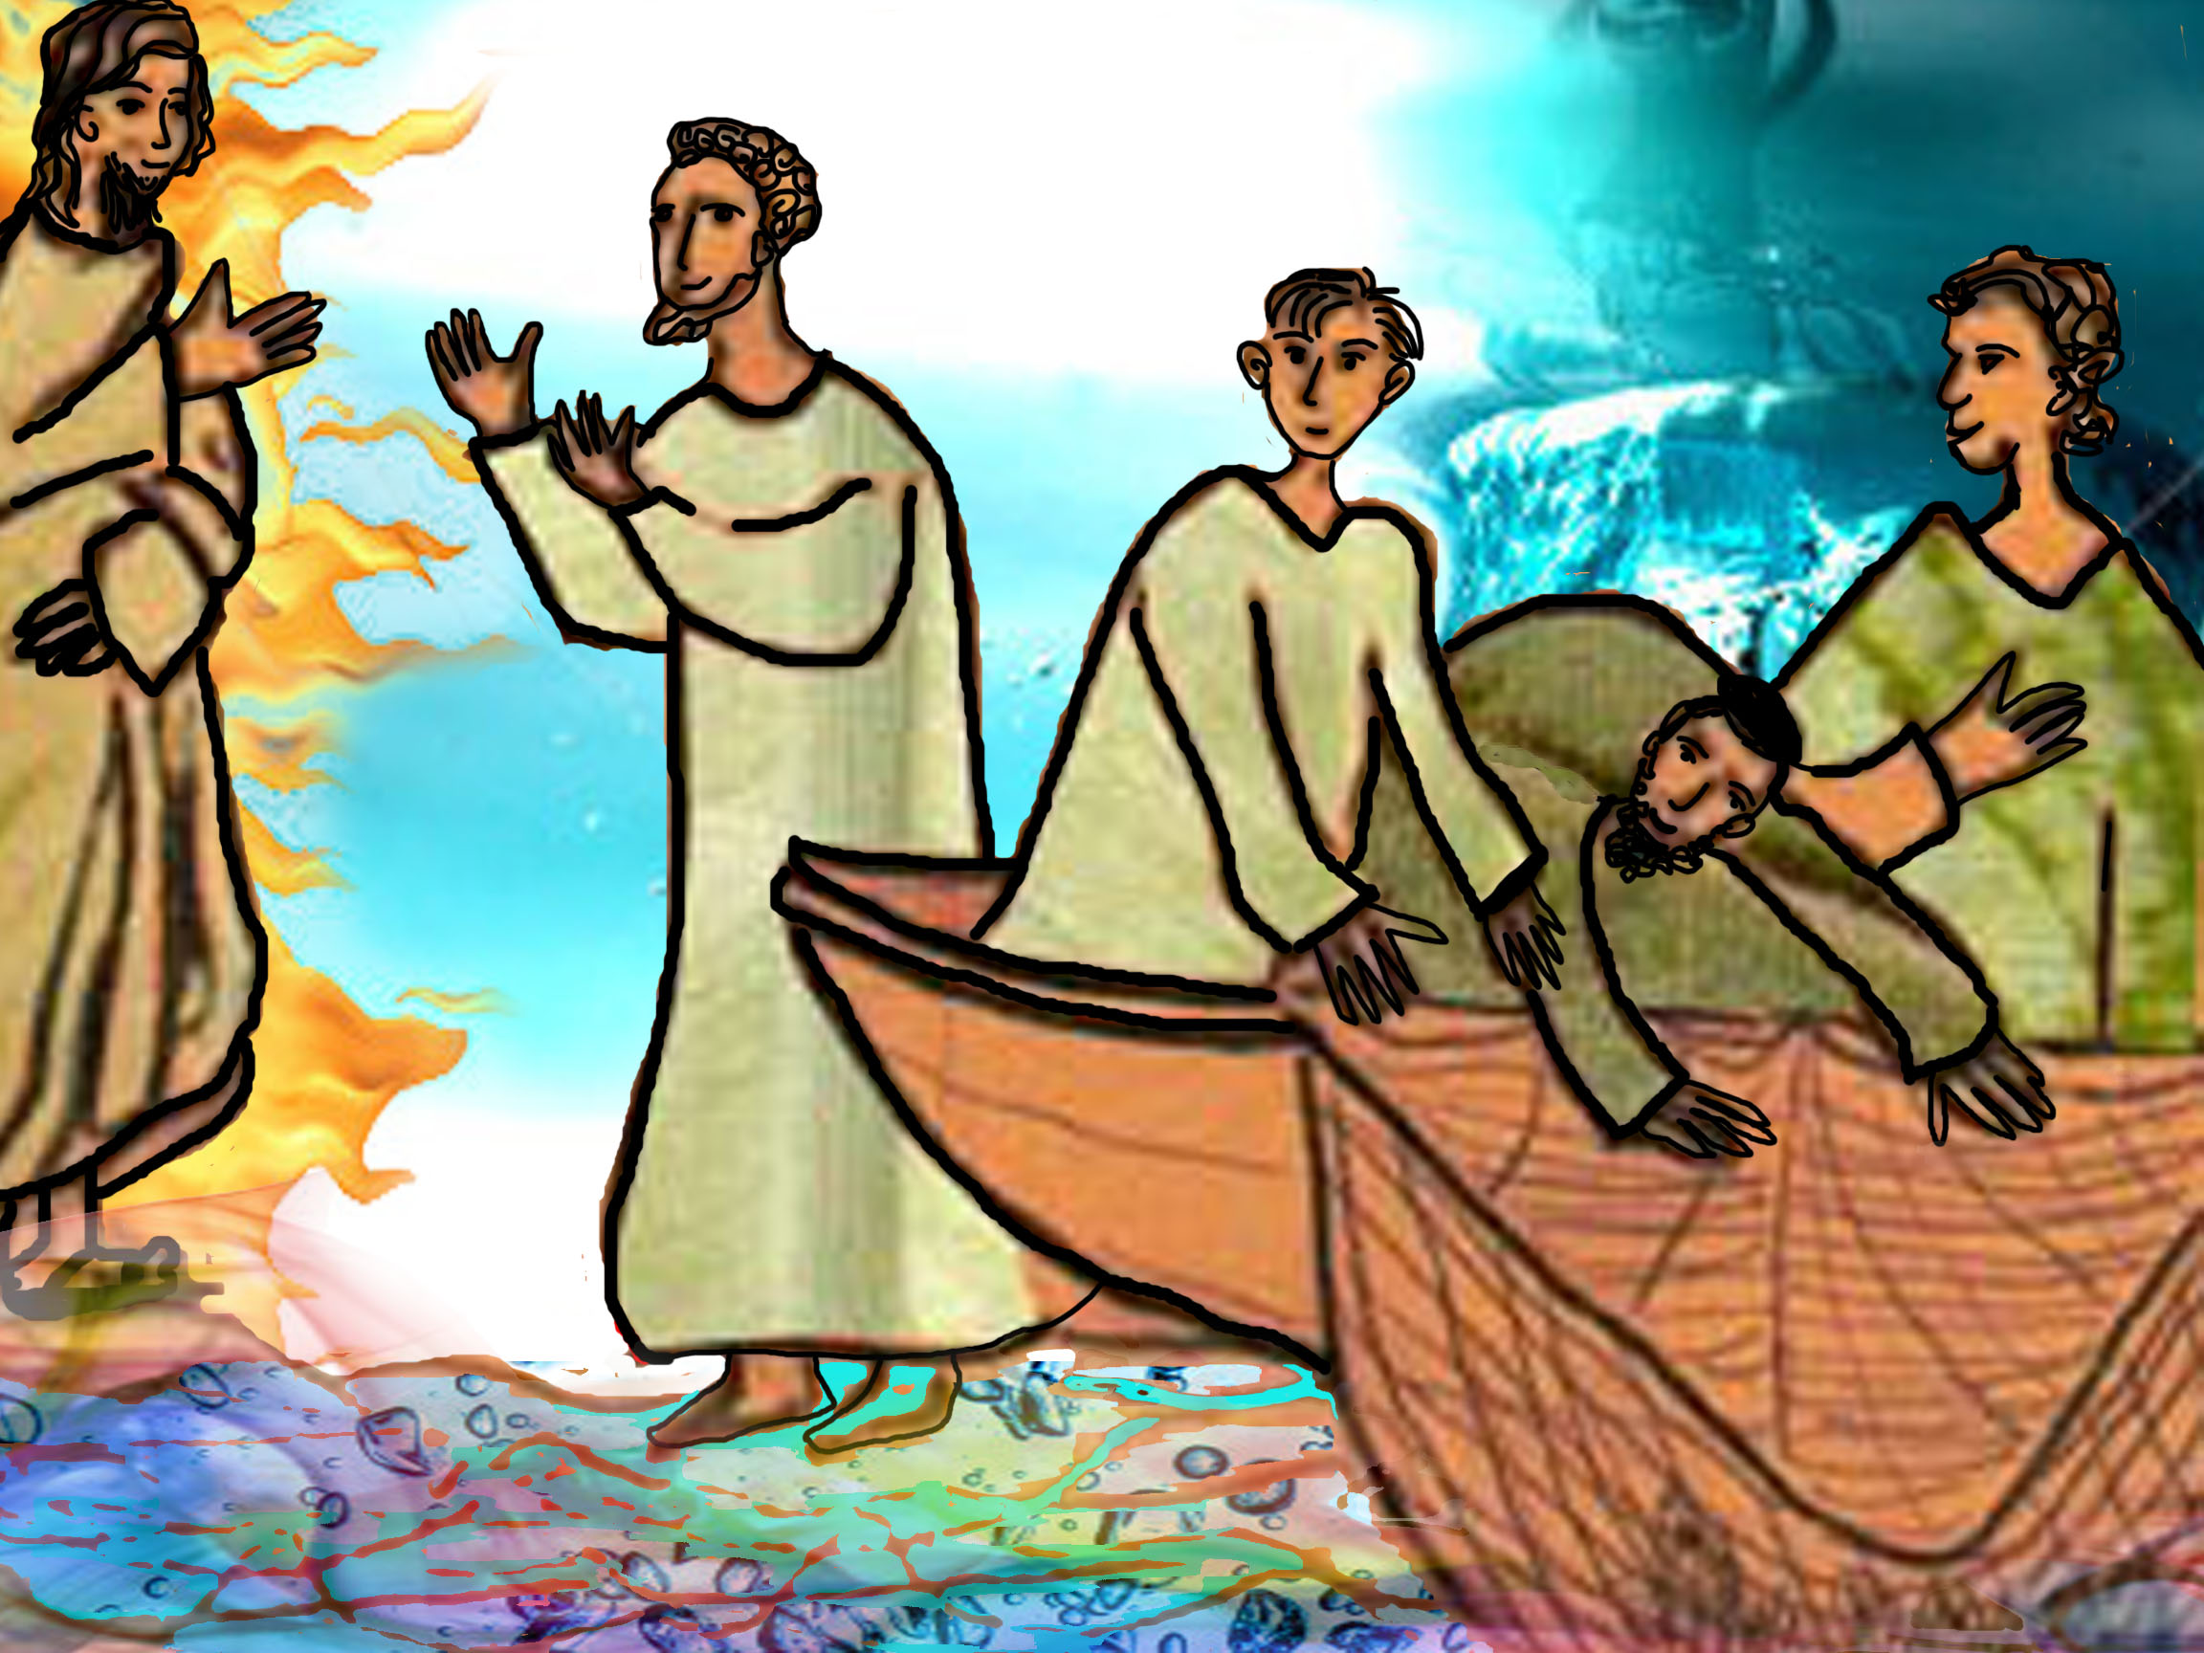

Slide 4
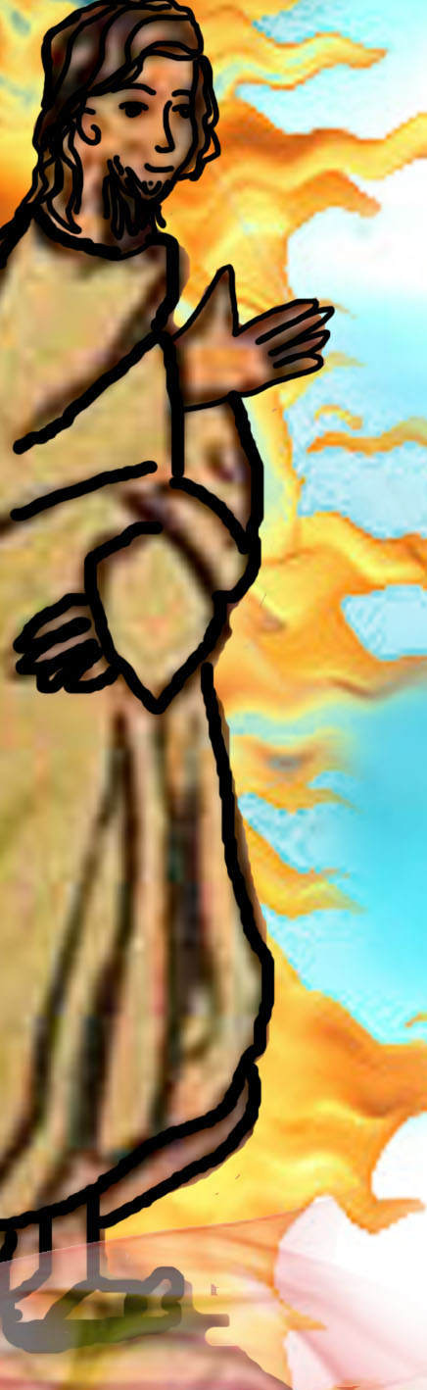

Slide 5
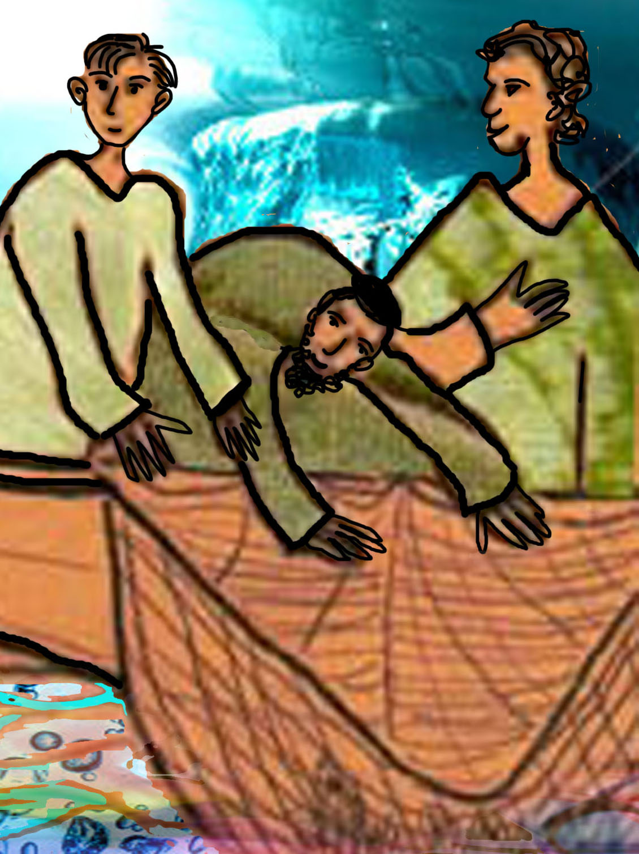

Slide 7
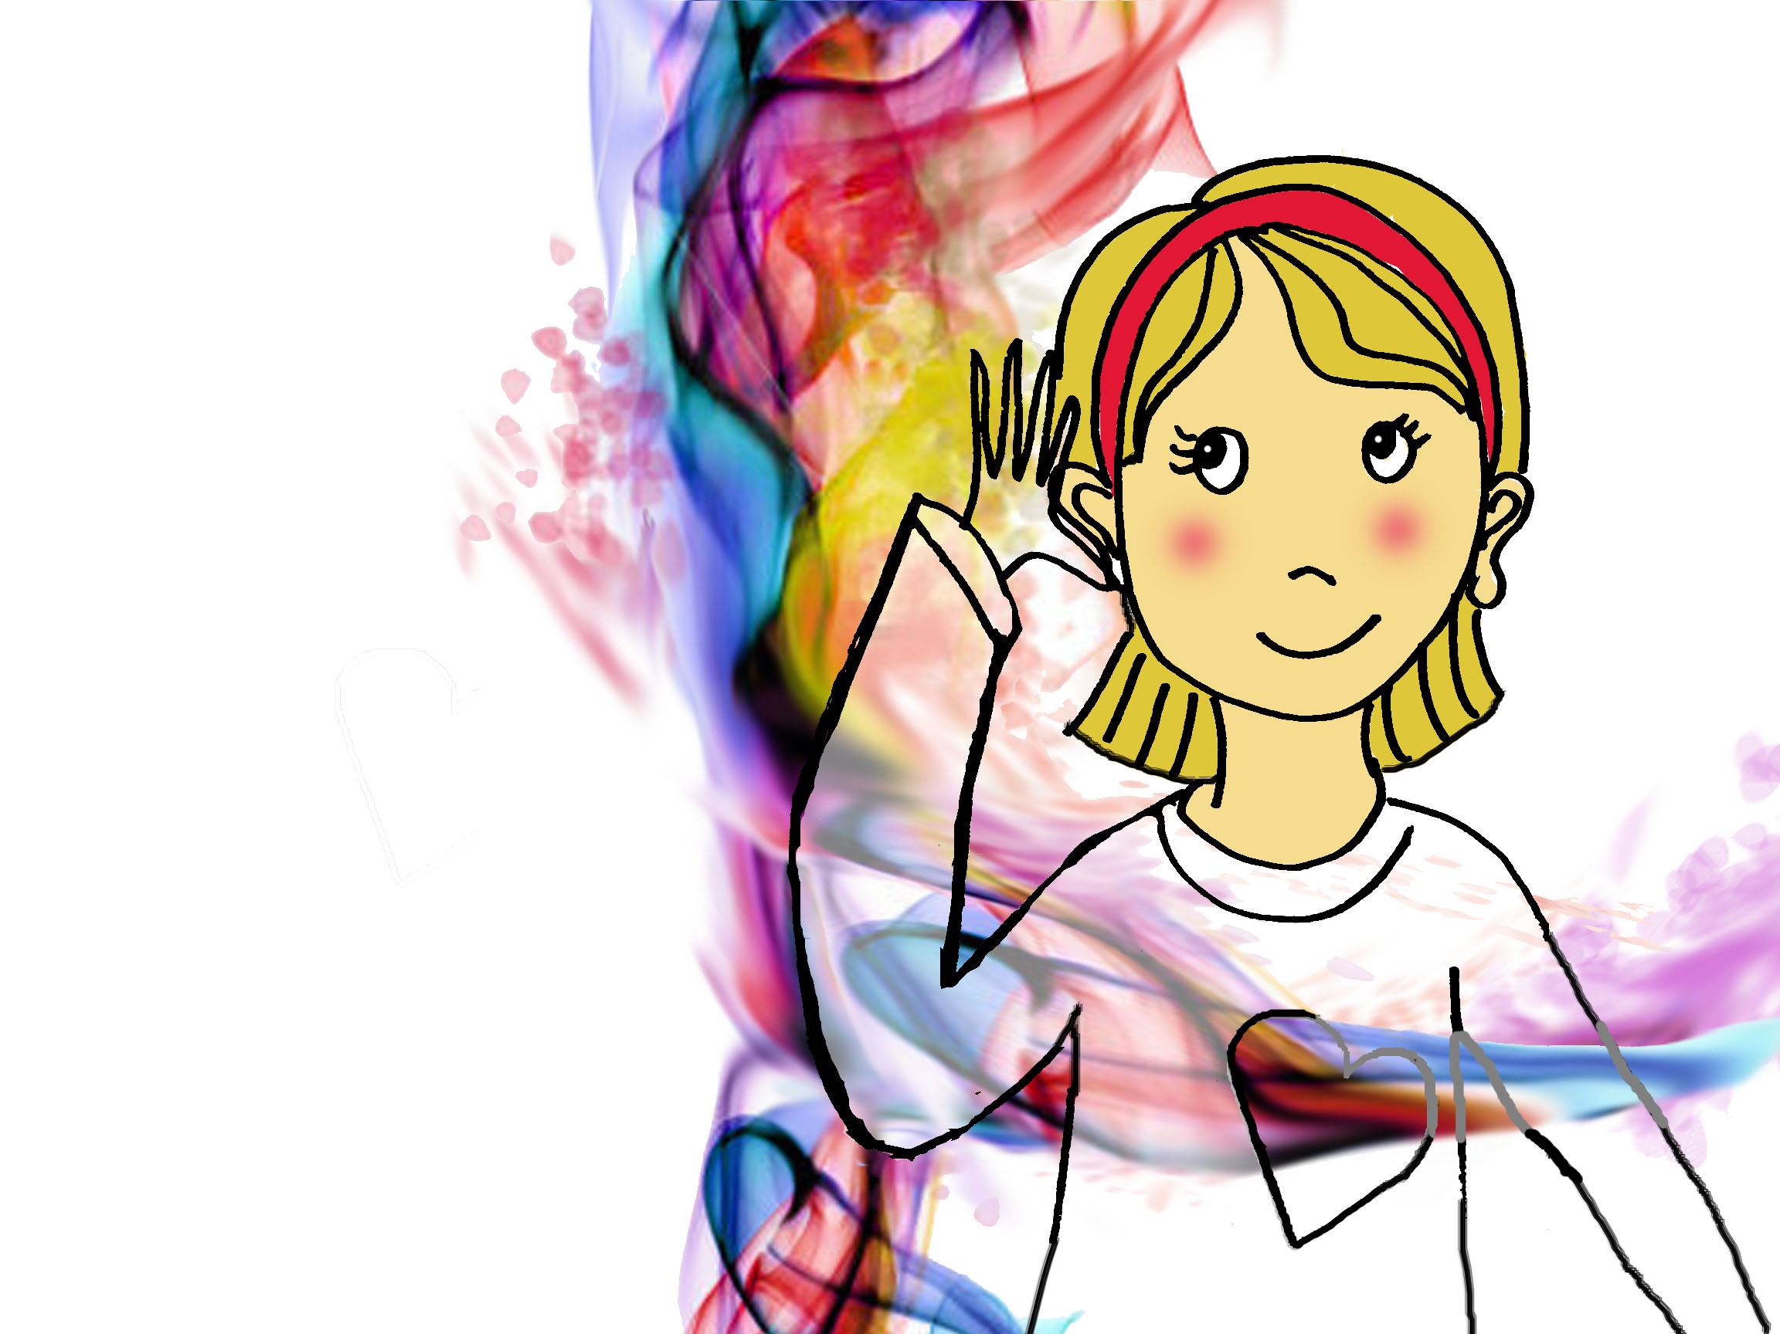

Slide 8

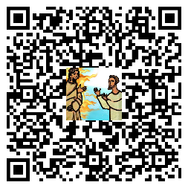
Site Catéchèse Par la Parole
Module Appels
Illustrations Sœur Nathalie Carmel St Joseph

